Slide 1
SES ve KONUŞMA BİLİMİ
(Temel Kavramlar)
R.Korhan Sezin

Slide 2
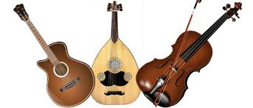
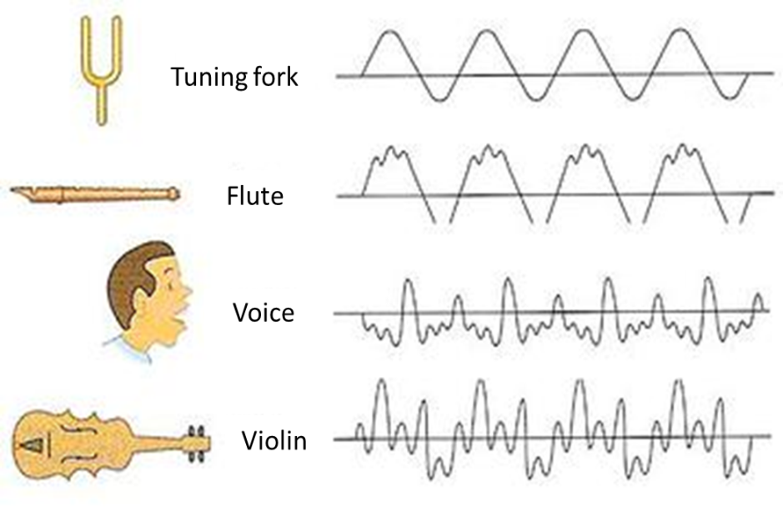
Frekans, Amplitüd ve Tını (Timbre)
“Colour of voice”… Dalga formu (Ses dalgasının harmonik ve dinamik özellikleri
Sinüzoidal dalga ne kadar sinüzoidal? Dalganın morfolojisi kitaplardaki gibi değil…
Tını’nın oluşmasında ses yolu konfigürasyonu, nefes ve postür.

Slide 3
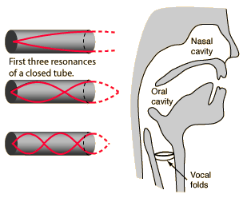

Normal Ses Üretimi
Respirasyon
Fonasyon
Rezonans

Slide 4
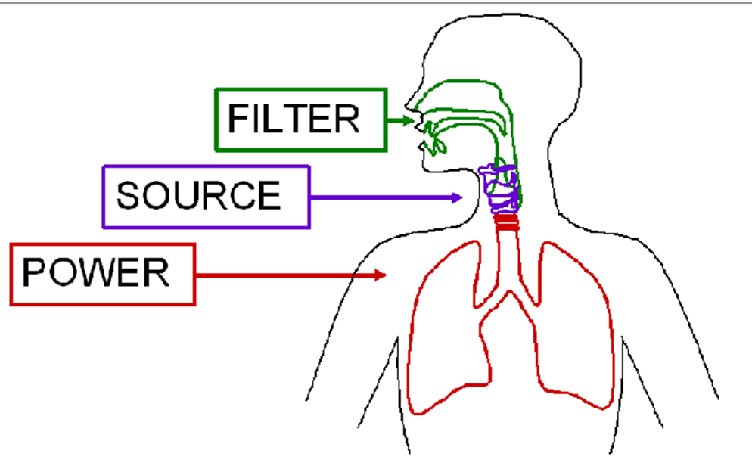
Sesin akustik karakteristiğini
  direkt olarak 2 faktör belirler
  ses kaynağı (vokal foldlar)
  vokal yol

Slide 5
“VOCAL TRACT-SES YOLU”
“Ses yolu”, larenksden dudaklara kadar olan tüm kanalı ifade eder.
En geniş rezonatörleri oral kavite, nazal kavite ve faringeal kavitelerdir.
Dudaklar, dişler, yanaklar ve larenksdeki hava boşlukları da diğer rezonatörlerdir.
Telli çalgılarda hava boşlukları rezonans amaçlıdır.
    Cello gövdesindeki büyük boşluk düşük frekansı vurgular.
    Keman gövdesindeki küçük boşluk yüksek frekansları vurgular.
İnsan sesinin enstrumandan farkı artikülatör organların hareketleri ile rezonasyon sağlayan organların şekillerinde değişiklik oluşturabilmesidir.
  Örneğin: Dilin yükselmesi oral kaviteyi daraltır, faringeal kaviteyi genişletir.

Slide 6
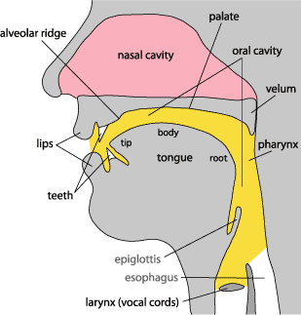

Slide 7
SES YOLU (ÖNEMLİ YAPILAR)
Farenks
Oral Kavite
Velum
Dil
Dudaklar

Slide 8
SES YOLU (ÖNEMLİ YAPILAR)
Farenks:
  Ses yolunun posterior bölümüdür.
  Adelelerin oluşturduğu bir tüpü andırır.
  3 kas bulunur.
    Larenks seviyesinde : Inferior constrictor muscle
    Hyoid kemik seviyesi: Middle constrictor muscle
    Damak seviyesi : Superior constrictor muscle
  Bu kasların kasılması farengeal kaviteyi daraltır.
  Nazal, oral ve larengeal kavitelerin hepsi faringeal kaviteye açılır.
  Bu kavitelerin açıldığı bölümlere sırasıyla Nazofarenks, orofarenks ve laringofarinks denir.

Slide 9
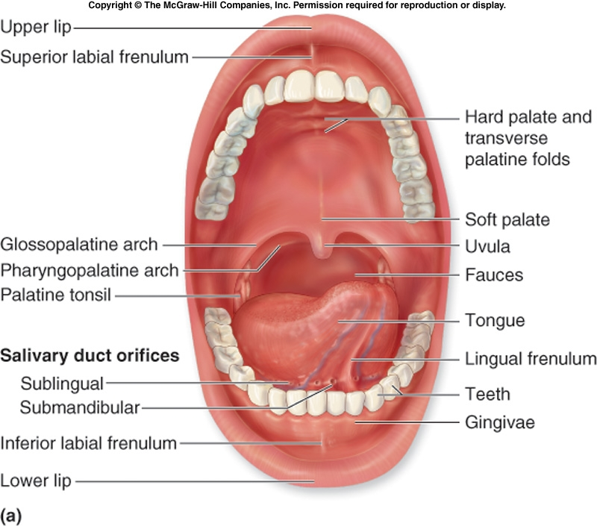
SES YOLU (ÖNEMLİ YAPILAR)
Oral Kavite:
  Üst çene ve üst çene kemiğinin ve alt çene ve alt çene kemiğinin süreçlerine dahil olan dişlerin önüne ve yanlarına bağlanmıştır.
  Konuşma için en önemli dişler ağzın önünde bulunan düz uçlu ısırma dişleri olan, kesici dişlerdir.
  Oral boşluğun çatısı sert damaktan ve yumuşak damaktan ya da velumdan oluşur.

Slide 10
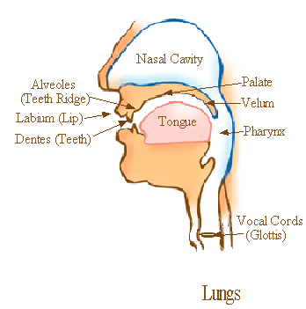
SES YOLU (ÖNEMLİ YAPILAR)
Velum:
  Velum ya da yumuşak damak kendisinde var olan ve uvular kas adı verilen bir kasa sahiptir. Bir aynaya baktığınızda ağzınızın arkasında sallanan uvulayı görebilirsiniz.
  yumuşak damağın büyük bir bölümü, her bir tarafında arkasında ve üzerindeki temporal kemiklerden velumun yanlarına giren geniş bir kastan ibarettir
  levator palatini kasları, işlevleri yumuşak damağı yükseltmek ve böylece yukarıdaki nazal boşluklara girişi kapatmak olduğundan uygun olarak adlandırılmışlardır.

Slide 11
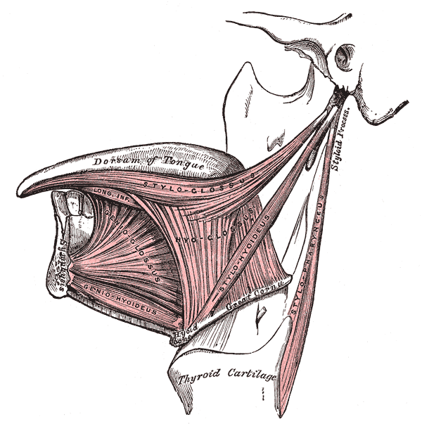
SES YOLU (ÖNEMLİ YAPILAR)
Dil:
  Kastan oluşmuştur.
  Kasları Ekstrensek ve İntrensek olarak ayrılır.
  Ekstrensek kaslar:
    Tutunma yerleri dilin dışındadır ve kasıldıklarında dilin hareket etmesini sağlarlar.
  İntrensek kaslar:
    Dilin şekli ve boyutu üzerine etkilidirler.

Slide 12
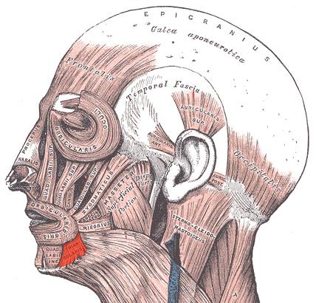
SES YOLU (ÖNEMLİ YAPILAR)
Dudaklar:
  Bir çok yüz kası ana dudak kası olan, dudakları çevreleyen orbicularis oris lifleri ile birbirine karışır.
  Bilabial sesler için /p/, /b/ or /m/ dudakları kapatmak, ya da /u/ or /w/ için dudakların şişirilmesi, orbicularis oris kasının kasılması gerekir.
  Dudağın önemli kaslarından biri de M. Risorius kasıdır. Bazı konuşmacılar “we” kelimesindeki /i/ ünlüsüne benzer ses için dudaklarını etkin bir şekilde açarlar.

Slide 13
ÜNLÜ ÜRETİMİNİN AKUSTİK TEORİSİ
Von Helmholtz ve diğerlerinin daha önceki çalışmalarına göre, Bell Telephone Laboratories’deki Cran-dall Rayleigh tarafından 1896’da hesaplanan denklemlerden çift rezonatörlerin akustik kanunlarını uygulayarak, farklı ünlüler için ses yolunun rezonanslarını hesaplamıştır.
Konuşma Üretimi Akustik Teorisi 1960’da yayınlanmıştır.
Helmholtz resonator modelinin sadece bir kaç ünlü için uygun olduğunu bulmuştur.
Bir çok ünlü için, ses yolu tek tüp olarak uygunken, bir ünsüz için daha karmaşık bir geçiş hattı daha doğru bir açıklamadır.
ÜNLÜLER HECELERİN ÇEKİRDEĞİDİR ve konuşulan dilin anlaşılmasında en büyük paya sahiptir bu yüzden diksiyon ve şive üzerine çalışanlar, ünlülerin üetimi üzerine çalışmalar yaparlar.

Slide 14
BİR TARAFI AÇIK REZONANS TÜPÜ
Ünlü üretimi esnasında, ses yolu bir ucu açık bir ucu kapalı olan bir tüpe benzer, çünkü ses kıvrımları ses çıkartırken özellikle kapalıdır ve konuşmacının dudakları açılır.
Bu tüpün rezonans oluşturduğu en düşük doğal frekans tüpün uzunluğunun 4 katı dalga boyuna sahip olacaktır.
Erkek ses yolu, örneğin, yaklaşık 17 cm uzunluğa sahip olmalıdır. Böyle bir tüpün içindeki havanın doğal olarak titreşeceği en düşük rezonant frekansının dalga boyu, 4 x 17 cm ya da 68 cm olmalıdır.

Slide 15
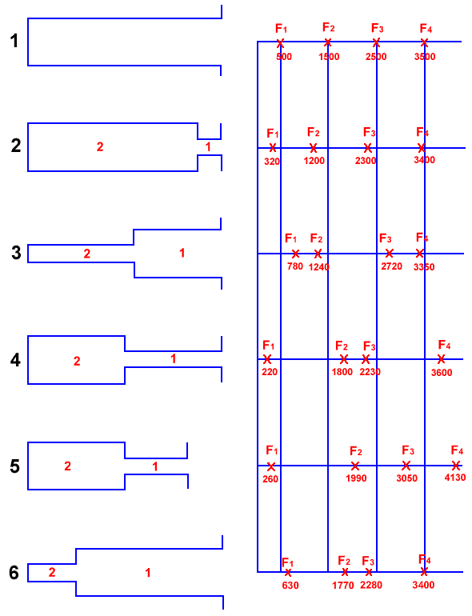
BİR TARAFI AÇIK REZONANS TÜPÜ

Slide 16
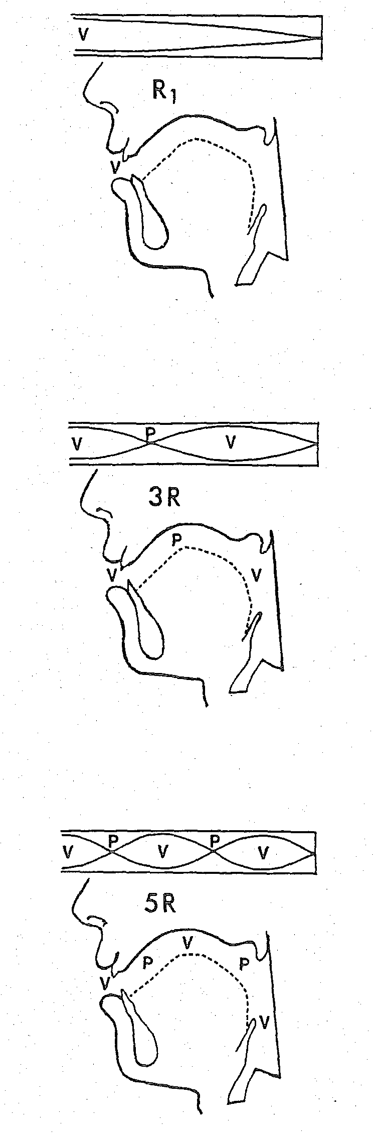

Slide 17
Rezonans Nedir?
Aynı frekansa sahip iki dalganın senkronize olması. Bu durumda genlik her iki dalganın genliğinin toplamı kadar olur.
Renk, ağırlık, hacim gibi fiziksel bir özellik olarak nesnelerin doğal bir frekansı vardır.
Doğal Frekans = (Nesne katılığı /Ağırlık)²
Nesne aynı genlikte fakat doğal frekanstan farklı bir frekansta bir ses dalgası ile karşılaştığında genlik aynı ölçüde artmaz. Nesneler kendi doğal frekanslarına duyarlı iken diğer frekansları filtrelerler.

Slide 18
Formant Nedir?
“The spectral peaks of the sound spectrum”
Gırtlak ve ağızda rezonansa uğrayan ve gürlük kazanan frekans bantları
Spektral yelpazede beliren tepe noktası
Ses yolunun rezonans özelliği
Konuşma seslerini nesnel bir biçimde anlamamızın tek yolu
Ses yolunun rezonans frekansıdır.
Formant, rezonansın varlığının kanıtıdır!!!

Slide 19
Formant Ne Değildir?
Nota değildir!
A sesini üretirken farklı notalarda söylesenizde F1 ve F2 aynı yerdedir

Slide 20
Formant yerleri
Ses yolunun en büyük rezonans boşluğu
Ünlüler
F1: farenks boşluğu: dilin yükekliği F1 değerinde belirleyicidir. Bu formant ünlülerin belirlenmesinde önemli rol aldığı gibi kişiye özgü tınınında tanınmasında rol oynar.
/i/:F1 350 Hz /a /: F1 850 Hz Neden?
F2: ağız boşluğu: dil, çene, dudak, yumuşak damak
/i/:F2 2750 Hz /a/: F2 1170 Hz Neden?
F1 & F2 : vowel formants
Temel olarak dil ve çene pozisyonu ünlüleri belirler.
dar alan geniş alan
Ses yolunun ikinci en büyük rezonans boşluğu

Slide 21
Formant yerleri
F3: ağız ön kısmı, dil ucu ve dişler arasında oluşan rezonans frekans
İlk üç formant konuşma sesleri ile ilgiliyken sonraki formantlar daha çok şarkı sesini tanımlar.
F4/F5: Mask bölgesi, ses yolunun uzatılması ve nazalite ile oluşurlar. Bilinçli kontrolü çok zor, genelde spektograma yansımayacak kadar zayıf ancak eğitimli seslerde dengeli perde üretimi, larenksin düşürülmesi ve solunum desteği ile ortaya çıkan formantlardır (Singers/actors formant).
Formantlar sadece ünlüleri nesnelleştirmede ve tanımlamada kullanılırlar. Çünkü ünsüzler de ses yolu tek bir rezonans tüpü olma özelliğini kaybeder. Ve enerji kümelenmeleri farklılık gösterir.

Slide 22
F1 ˜˜ 500 Hz
F2 ˜˜ 1500 Hz
F3 ˜˜ 2500 Hz
F4 ˜˜ 3500 Hz
1.75 m boyunda bir erkek için ortalama değerlerdir. Ses yolu kabaca boy uzunluğunun % 10’u kadardır.
Formantlar ortalama 1000 Hz’lik duraklarla oluşurlar. Oluşum örüntüsü: 1x-3x-5x.

Slide 23
VOWELS (ÜNLÜLER)
Ses yolu engellenmeden çıkarılan konuşma sesleridir.
Ünlüler, vokal kordlar tarafından üretildikten sonra ses yolu tarafından fazla engellenmezler.
a,e,i,o ve u

Slide 24
VOWELS (ÜNLÜLER)
Ünlülerin sınıflandırılması:
  Örneğin /i/ sesi yüksek frekans niteliğinden dolayı kolay ayırt edilen bir sestir.
  Yüksek frekansda çıkarılması için ses yolunun daraltılması gerekir.
  Konuşmacı dilini yüksetir ve öne götürür.
  Dil damağa yaklaşır ve sesin dar bir kanaldan çıkmasını sağlar.
  /i/ sesi, yüksek, ileri ve düz ünlü sınıfında yer alır.

Slide 25
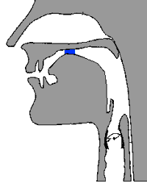
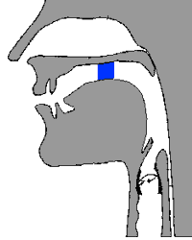
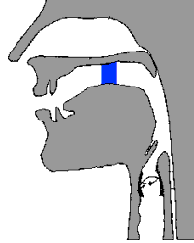
ÜNLÜLERİN SINIFLANDIRILMASI
İlk olarak ünlüler dilin yüksekliğine göre sınıflandırılırlar.
3 seviye dikkate alınır: Yüksek, Orta ve alçak ünlüler.

